Slide 1
MESIN CUCI
Data Mesin Cuci
Rekomendasi Mesin Cuci
Login
Home
Cari mesin cuci……
1
2
3
Kategori
Gambar Mesin Cuci
Nama mesin cuci
Gambar Mesin Cuci
Nama mesin cuci
Sharp
Samsung
Toshiba
Electrolux
Gambar Mesin Cuci
Nama mesin cuci
Gambar Mesin Cuci
Nama mesin cuci
Dan lain lain

Slide 2
MESIN CUCI
Mesin Cuci
Rekomendasi Mesin Cuci
Login
Home
Mesin Cuci / List Data Mesin Cuci
Cari mesin cuci……
List Data Mesin Cuci
Kategori
show
7
entries
Cari mesin cuci……………
Sharp
Merk / Kategori | Nama Mesin Cuci
Sharp | Sharp- 1a | (lihat detail)
Sharp | Sharp- 1b
Sharp | Sharp- 1c
Samsung | Samsung- 12kg
Samsung | Samsung- 14kg
Toshiba | Toshiba- 10kg
Electrolux | Electrol- 15kg
Samsung
Toshiba
Electrolux
Dan lain lain
1
2
3

Slide 3
MESIN CUCI
Mesin Cuci
Rekomendasi Mesin Cuci
Login
Home
Mesin Cuci / Lihat Detail Mesin Cuci
Gambar Mesin Cuci
Nama mesin cuci
Data Spesifikasi Mesin Cuci
Nama
Harga | Rp
Kapasitas | …….kg
Kecepatan RPM | …….RPM
Daya | …….Watt
Berat | …….kg
Ukuran | Panjang (cm) x lebar (cm) x tinggi (cm)
Fitur Lainnya
Nilai Derajat Keanggotaan
Nilai Kriteria Variabel

Slide 4
MESIN CUCI
Mesin Cuci
Rekomendasi Mesin Cuci
Login
Home
Mesin Cuci / Nilai Derajat Keanggotaan Berbasis Fuzzy Tahani
Data Derajat Keanggotaan Mesin Cuci
Nama
Variabel
Kriteria
Kecil
Sedang
Tinggi
Harga
Kapasitas
Kecepatan
Daya
Berat
Panjang
Lebar
Tinggi

Slide 5
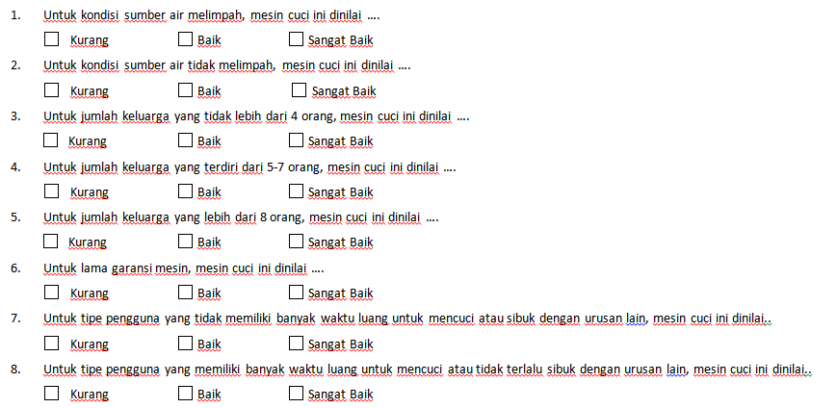
MESIN CUCI
Mesin Cuci
Rekomendasi Mesin Cuci
Login
Home
Mesin Cuci / Nilai Kriteria Variabel Berbasis Promethee
Nilai kriteria variabel Mesin Cuci
untuk keperluan rumah tangga
Nilai kriteria variabel Mesin Cuci
untuk keperluan bisnis
Nama
Disini menampilkan data dari edit Admin, dan user hanya dapat lihat hasilnya saja

Slide 6
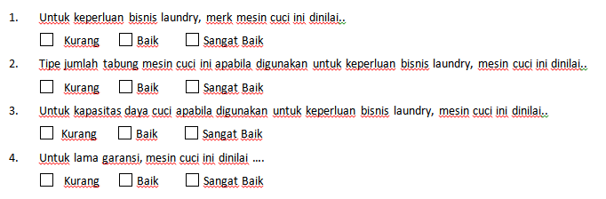
MESIN CUCI
Mesin Cuci
Rekomendasi Mesin Cuci
Login
Home
Mesin Cuci / Nilai Kriteria Variabel Berbasis Promethee
Nilai kriteria variabel Mesin Cuci
untuk keperluan rumah tangga
Nilai kriteria variabel Mesin Cuci
untuk keperluan bisnis
Nama
Disini menampilkan data dari edit Admin, dan user hanya dapat lihat hasilnya saja

Slide 7
MESIN CUCI
Mesin Cuci
Rekomendasi Mesin Cuci
Login
Home
Rekomendasi Mesin Cuci
Rekomendasi (Metode Fuzzy Tahani)
Nama
Usia
Alamat
Variabel
Kriteria
Kecil
Sedang
Tinggi
Harga
Kapasitas
dalam memilih disini ada default kosong atau tidak terisi
Kecepatan
Daya
Berat
Panjang
Lebar
Tinggi
Ketika klik submit masuk ke pertanyaan berikutnya dalam metode promethee
Submit
Keluar

Slide 8
MESIN CUCI
Mesin Cuci
Rekomendasi Mesin Cuci
Login
Home
Rekomendasi Mesin Cuci
Rekomendasi (Metode PROMETHEE)
Untuk keperluan apa anda mencari informasi mesin cuci..?
Jika memilih rumah tangga maka masuk ke pertanyaan rumah tangga
a. Rumah Tangga
b. Bisnis Laundry
Jika memilih bisnis laundry maka masuk ke pertanyaan bisnis laundry
Submit
Keluar

Slide 9
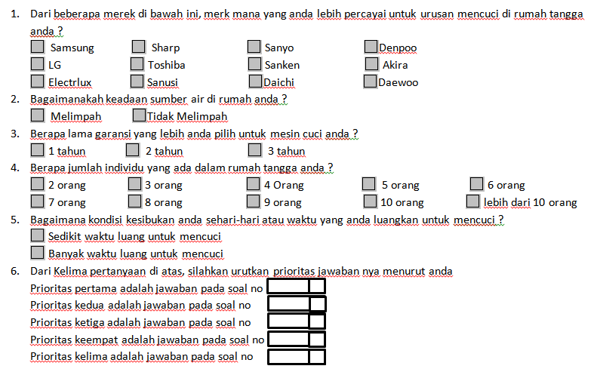
MESIN CUCI
Mesin Cuci
Rekomendasi Mesin Cuci
Login
Home
Rekomendasi Mesin Cuci
Rekomendasi (Metode PROMETHEE) pertanyaan untuk keperluan rumah tangga
Pada soal no 6 jawaban nya dropbox pilihan pada setiap no 1 – 5, apabila soal no 1 sudah dipilih maka di pertanyaan berikutnya akan hilang, begitu seterusnya
Submit
Keluar

Slide 10
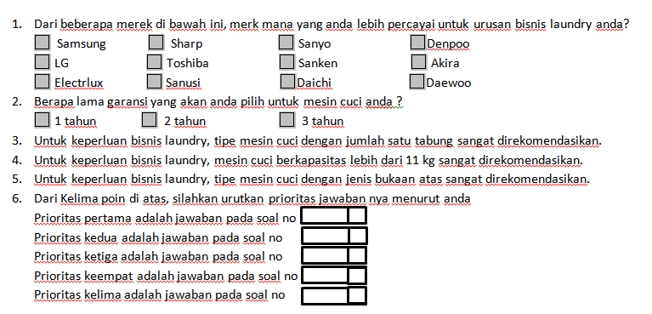
MESIN CUCI
Mesin Cuci
Rekomendasi Mesin Cuci
Login
Home
Rekomendasi Mesin Cuci
Rekomendasi (Metode PROMETHEE) pertanyaan untuk bisnis laundry
Pada soal no 6 jawaban nya dropbox pilihan pada setiap no 1 – 5, apabila soal no 1 sudah dipilih maka di pertanyaan berikutnya akan hilang, begitu seterusnya
Submit
Keluar

Slide 11
MESIN CUCI
Mesin Cuci
Rekomendasi Mesin Cuci
Login
Home
Rekomendasi Mesin Cuci
Hasil Nilai Rekomendasi
Nama Mesin Cuci | Nilai Rekomendasi
Lihat Detail Mesin Cuci
Lihat Detail Mesin Cuci
Lihat Detail Mesin Cuci
Lihat Detail Mesin Cuci
Lihat Detail Mesin Cuci
PRINT PDF
Keluar

